Slide 1

Gestion de Datos con la Guia DAMA DMBOK
IGP – Peru
30h
Instructor: Ing. Carlos Carreno
ccarrenovi@Gmail.com

Slide 2
Capitulo 6 Gestión de Operaciones.
Introduccion
Objetivos de la Gestión de Operaciones de Datos
Actividades de la Gestión de Operaciones de Datos
Principios rectores de la Gestión de Operaciones de Datos

Slide 3
Introduccion
La gestión de operaciones de datos es el desarrollo, mantenimiento y soporte de datos estructurados para maximizar el valor de los recursos de datos a la empresa. La gestión de operaciones de datos incluye dos sub-funciones: soporte de base de datos y Gestión de la Tecnología de Datos.

Slide 4
Objetivos de la Gestión de Operaciones
Los objetivos de la gestión de las operaciones de datos incluyen:
Proteger y garantizar la integridad de los datos estructurados activos
Administrar la disponibilidad de los datos en todo su ciclo de vida.
Optimizar el rendimiento de las transacciones de bases de datos.

Slide 5
Soporte de Datos
Soporte de base de datos se encuentra en el corazón de la gestión de datos y es proporcionado por los administradores de bases.
El rol de DBA es el más reconocido y el más adoptado por los profesionales de Gestion de Datos y las prácticas de administración de datos son quizá las más desarrolladas de todas las prácticas de gestión de datos.
Los DBAs juegan un papel dominante en la gestión de operaciones de datos, así como en la gestión de la seguridad de datos

Slide 6
Responsabilidades de los Administradores de BD de Producción
Asegurar el rendimiento y la fiabilidad de la base de datos, incluyendo el ajuste de rendimiento, monitoreo y reporte de errores.
Implementar mecanismos de respaldo y recuperación apropiados para garantizar el resguardo de los datos en cualquier circunstancia.
Implementar mecanismos de agrupamiento y conmutación de errores de la base de datos, en caso de que la continuidad de datos sea un requisito. La implementación de mecanismos para el archivo de gestión de operaciones de datos.

Slide 7
Administradores de bases de datos: Entregables
Un entorno de base de datos de producción, incluida una instancia de DBMS y su servidor de apoyo, de un tamaño y capacidad para garantizar un rendimiento adecuado, configurado con el nivel adecuado de seguridad, la fiabilidad y la disponibilidad suficiente. El administrador del sistema de base de datos es responsable del ambiente DBMS.
Mecanismos y procesos de implementación y cambios controlados a bases de datos en el entorno de producción.
Los mecanismos apropiados para asegurar la disponibilidad, integridad y capacidad de recuperación de los datos en respuesta a todas las circunstancias posibles que podrían resultar en la pérdida o corrupción de datos.
Mecanismos apropiados para la detección y notificación de cualquier error que se produce en la base de datos, el DBMS o el servidor de datos.
La disponibilidad de base de datos, la recuperación y el rendimiento de conformidad con los acuerdos de nivel de servicio.

Slide 8
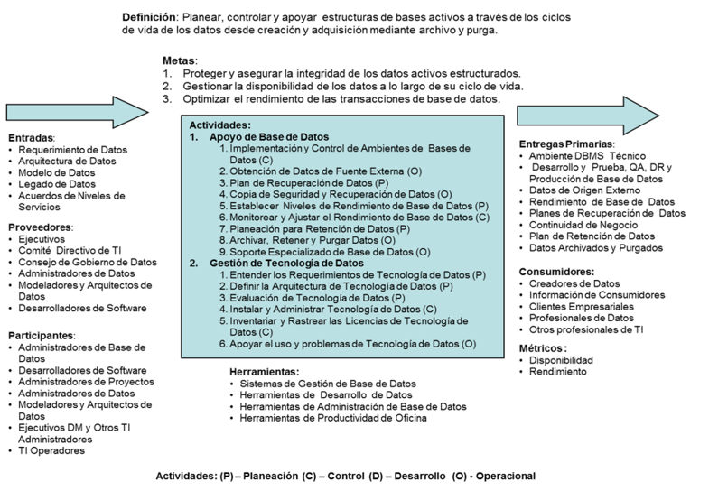
Actividades de la Gestión de Operaciones de Datos

Slide 9
Actividades de Gestión de Operaciones de Bases de Datos
Implementar y Controlar entornos de base de datos
Obtener Externamente fuentes de datos
Plan de Recuperación de datos
Copia de seguridad y recuperación de datos
Establecer los niveles de servicio de rendimiento de base de datos
Controlar y ajustar el rendimiento de base de datos
Plan de Retención de Datos
Archivar, retener y Purgar datos

Slide 10
… continua
Apoyo a base de datos especializadas
Gestión de la tecnología de datos
Entender los requerimientos de tecnología de datos
Definir la Arquitectura de Datos de Tecnología
Evaluar la tecnología de datos
Instalar y administrar la tecnología de datos
Inventario y Seguimiento de licencias de tecnología de datos
Cuestiones y Soporte de uso de Tecnología de datos

Slide 11
Principios Rectores
Anote todo.
Mantenga todo.
Siempre que sea posible, automatize un procedimiento.
Enfóquese en entender el propósito de cada tarea, gestionar el alcance, simplificar, hacer una cosa a la vez.
Mida dos veces, corte una vez.
No entre en pánico; reaccionar con calma y racionalmente, porque el pánico provoca más errores.
Entender el negocio, no sólo la tecnología.
Trabajar juntos para colaborar, ser accesible, auditar el trabajo del otro, compartir su conocimiento.
Utilizar todos los recursos a su disposición.
Mantengase al día.

Slide 12
Referencias
https://www.modus.es/por-que-los-datos-son-un-activo-empresarial/?cn-reloaded=1
https://www.fundacionmapfre.org/blog/cuanta-informacion-se-genera-y-almacena-en-el-mundo/
https://es.statista.com/grafico/26031/volumen-estimado-de-datos-digitales-creados-o-replicados-en-todo-el-mundo/#:~:text=En%202020%2C%20la%20capacidad%20mundial,durante%20el%20periodo%202020%2D2025.
https://keepcoding.io/blog/que-es-y-como-funciona-dikw/
http://soledadherrlein.blogspot.com/2014/10/dato-informacion-conocimiento-sabiduria.html
https://www.sdelsol.com/blog/tendencias/tipos-de-conocimiento/

